Slide 1
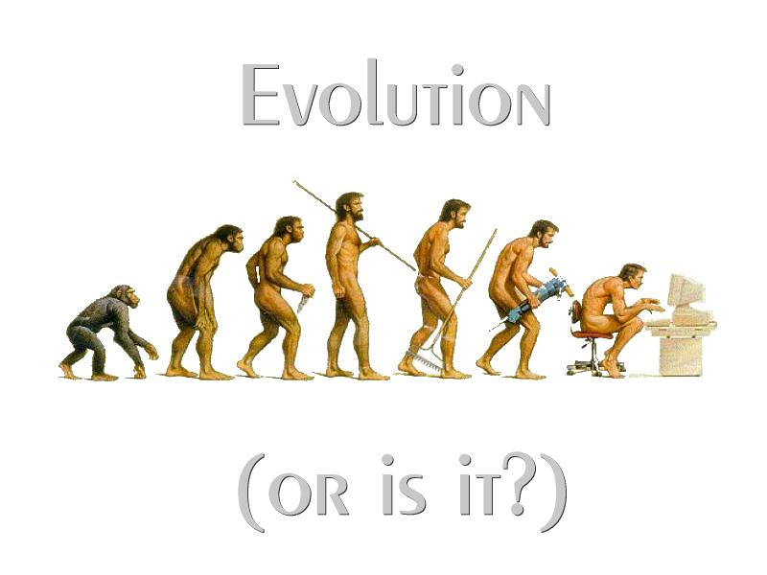

Slide 2
Oversigt
Evolution
DNA
Mutation
Recombinationon
Mennesker påvirkning

Slide 3
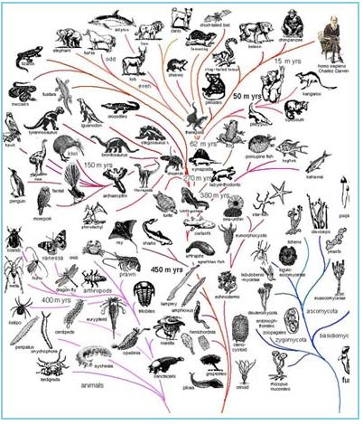

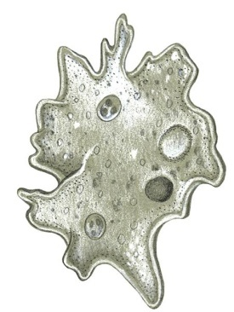
Evolution
Evolution?

Slide 4
DNA
DNA
Gener
Kromosomer
DNA er koden for vores krop.
Gener er en sekvens af DNA’et som bestemmer f.eks. vores øjenfarve
Alt DNA’et er samlet i kromosomerne.
Mennesket har 46 kromosomer

Slide 5
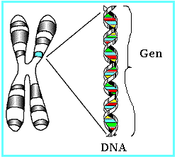
DNA

Slide 6
Mutation
Årsag
Fordele
Ulemper
Kemikalier, stråling
kan forsage fejl i genet, som så
forsager fejl i kromosomet
Tilpasning
Større mulighed for overlevelse
(Natsværmer)
Der kan ske fejl
opstå sygdomme

Slide 7

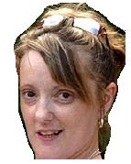

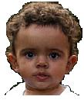
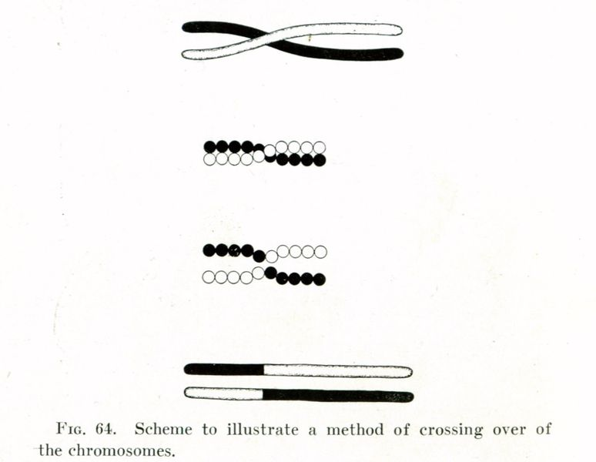
Recombination

Slide 8
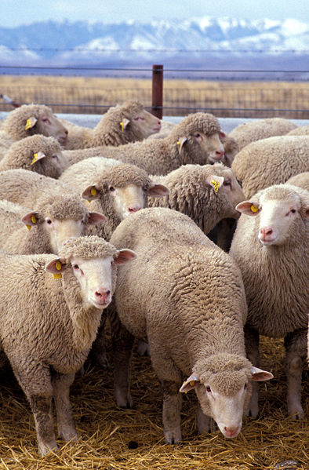
Menneskernes påvirkning på evolutionen
Forædling
Gammel teknik
Mål: Bedre udbytte
Forædling
Kloning
1997 Fåret Dolly
Mål: Bevare truede dyrearter
Gensplejsning
I fuld udvikling
Mål: $$$
Forhindre sult

Slide 9
Konklusion
Kroppen består af kromosomer, som igen består af gener, som til sidst består af DNA
Der kan være både fordele og ulemper ved mutation.
Recombination gør at vi mennesker er forskellige
I dag har mennesker en indflydelse på hvordan evolution foregår.

